Slide 1
ATELIER CYBERSECURITE
LES ARNAQUES

Slide 2
SOMMAIRE
CAUSERIE
L’UNIVERS DES ARNAQUES
LES BONNES PRATIQUES
FICHES PRATIQUES CYBERMALVEILLANCE

Slide 3
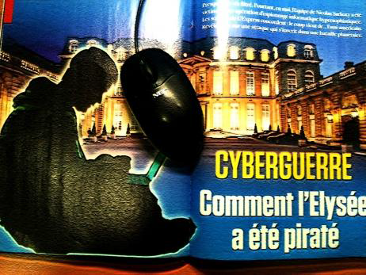
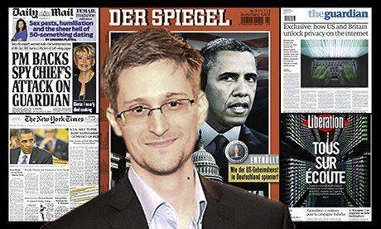
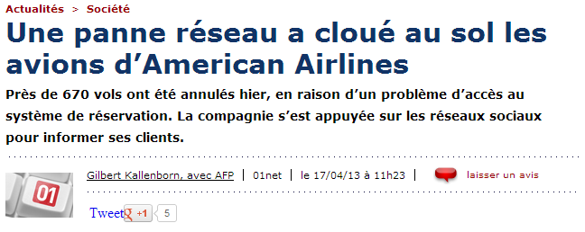
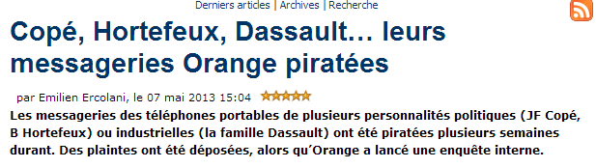
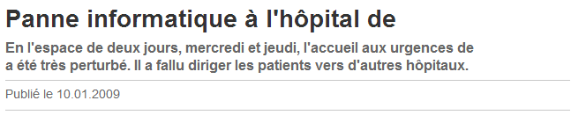
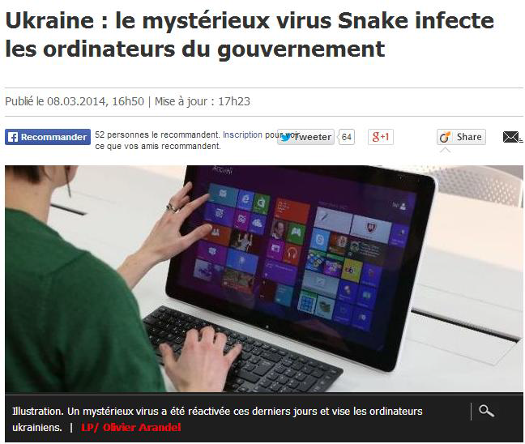
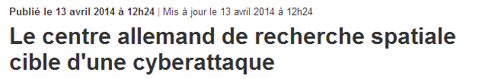
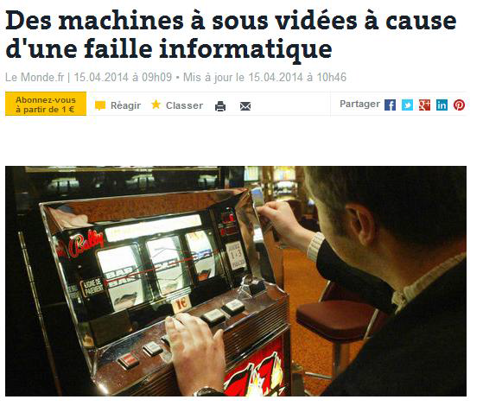
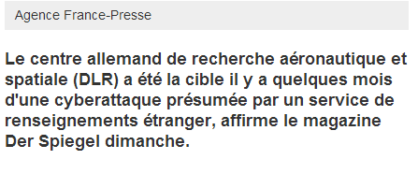
1. Les enjeux de la sécurité
Quelques exemples d’attaques
Notes:
Attaque sur Bercy

Slide 4
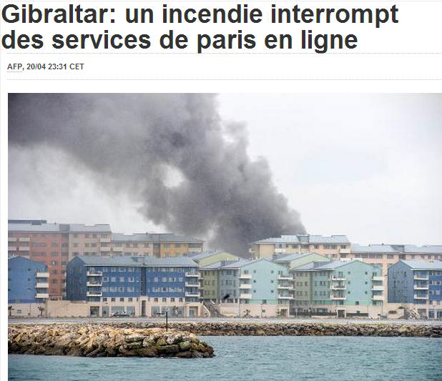
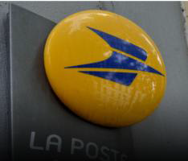
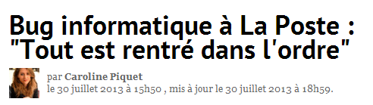
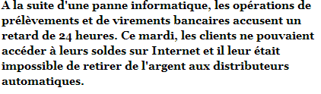
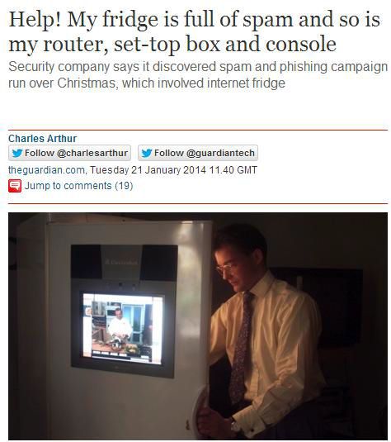
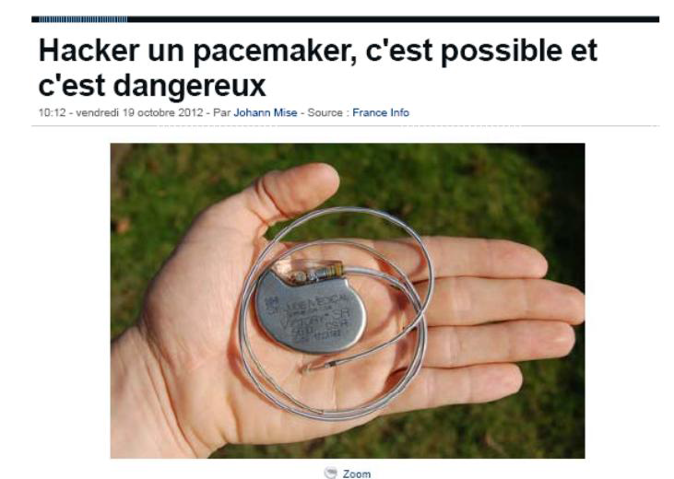

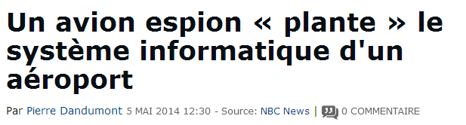
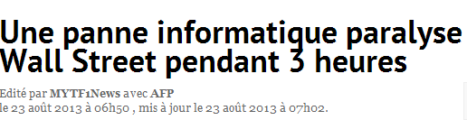
1. Les enjeux de la sécurité des S.I.
Quelques exemples d’attaques
Notes:
Attaque sur Bercy

Slide 5






3. Notions de vulnérabilité, menace, attaque
Notion de « Menace »
Menace
Cause potentielle d’un incident, qui pourrait entrainer des dommages sur un bien si cette menace se concrétisait.
Stagiaire
malintentionné
Personnes extérieures malveillantes
Perte de service
Menaces
Code malveillant
Notes:
Changer les poids : virus, attaquant, …

Slide 6
3. Notions de vulnérabilité, menace, attaque
Notion d’« Attaque »
Attaque
Action malveillante destinée à porter atteinte à la sécurité d’un bien. Une attaque représente la concrétisation d’une menace, et nécessite l’exploitation d’une vulnérabilité.
Attaques
Notes:
Risque = vulnérabilité X menace

Slide 7
3. Notions de vulnérabilité, menace, attaque
Notion d’« Attaque »
Attaque
Une attaque ne peut donc avoir lieu (et réussir) que si le bien est affecté par une vulnérabilité.
Ainsi, en prenant toutes les mesures de protection, vous vous préserver davantage.
Dans la réalité, l’objectif est en fait d’être en mesure de maitriser ces vulnérabilités plutôt que de viser un objectif 0 inatteignable.
Notes:
Car le 0 défaut n’existe pas.

Slide 8
4. Panorama de quelques menaces
Sources potentielles de menaces
Etat tiers
Capacité
degré d’expertise et ressources de la source de menaces
Exposition
opportunités et intérêts de la source de menaces
capacité
Groupe de cybercriminels
Réseaux publics
Particuliers et entreprises
Cyber-délinquant
exposition
Exemple d’une cartographie des principales sources de menaces

Slide 9
4. Panorama de quelques menaces
Panorama de quelques menaces
Hameçonnage & ingénierie sociale
Fraude
Violation d’accès non autorisé
Virus informatique
Faux supports techniques
Notes:
Ces 4 types de menaces sont illustrées dans la suite à travers des exemples d’attaques

Slide 10
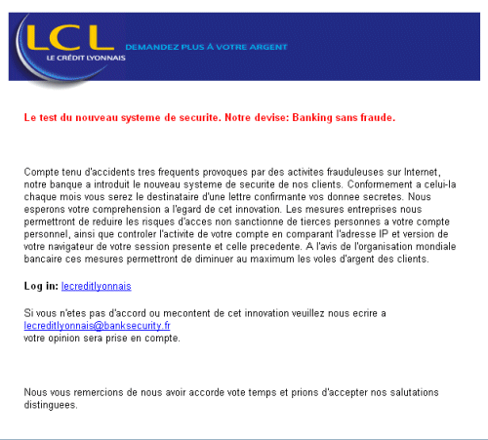
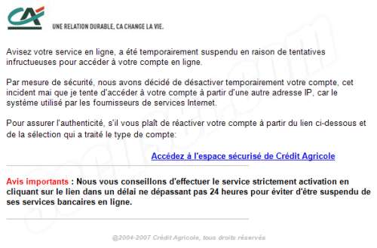
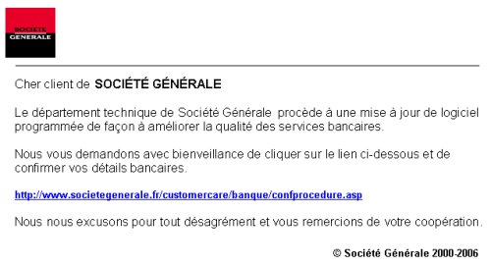
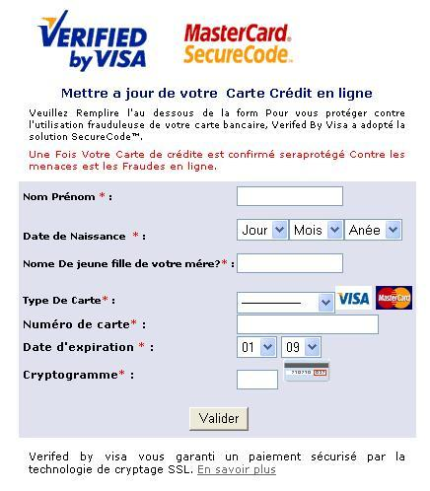
4. Panorama de quelques menaces
Hameçonnage & ingénierie sociale
L’hameçonnage (anglais : « phishing ») constitue une « attaque de masse » qui vise à abuser de la « naïveté » des clients ou des particuliers pour récupérer leurs identifiants de banque en ligne ou leurs numéros de carte bancaire…
1
Réception d’un mail utilisant le logo et les couleurs de l’entreprise
2
Demande pour effectuer une opération comme la mise-à-jour des données personnelles ou la confirmation du mot de passe
3
Connexion à un faux-site identique à celui de l’entreprise et contrôlé par l’attaquant
4
Récupération par l’attaquant des identifiants/mots de passe (ou tout autre donnée sensible) saisie par le client sur le faux site

Slide 11
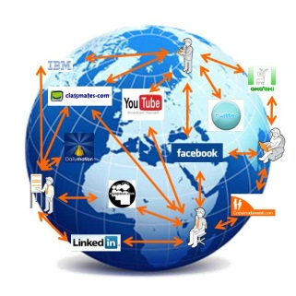
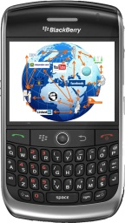

4. Panorama de quelques menaces
Hameçonnage & ingénierie sociale
L’ « ingénierie sociale » constitue une « attaque ciblée » qui vise à abuser de la « naïveté » des employés de l’entreprise :
  pour dérober directement des informations confidentielle, ou
  pour introduire des logiciels malveillants dans le système d’information de la banque
par téléphone
par réseaux sociaux
par e-mail
les scénarios d’ingénierie sociale sont illimités, avec pour seules limites l’imagination des attaquants et la naïveté des victimes…

Slide 12
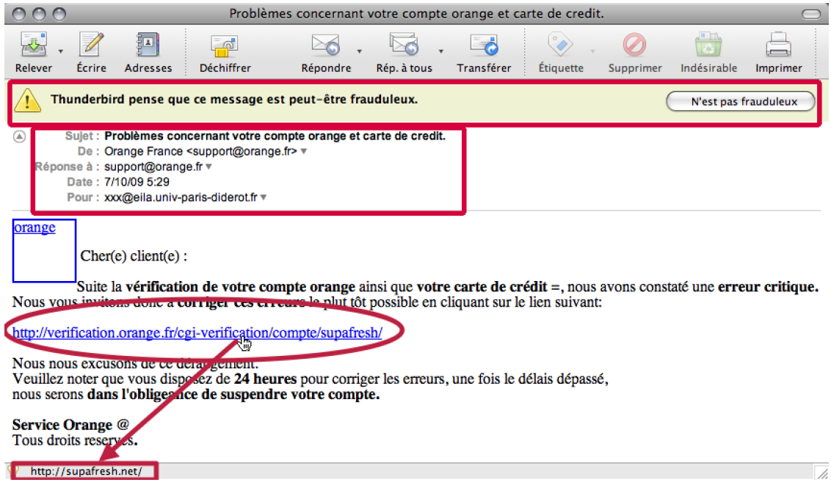
4. Panorama de quelques menaces
Hameçonnage & ingénierie sociale
Exemple de phishing ciblant les employés d’un grand groupe français…
Ce lien pointe en fait vers un site frauduleux, et non pas vers un serveur légitime de l’entreprise

Slide 13
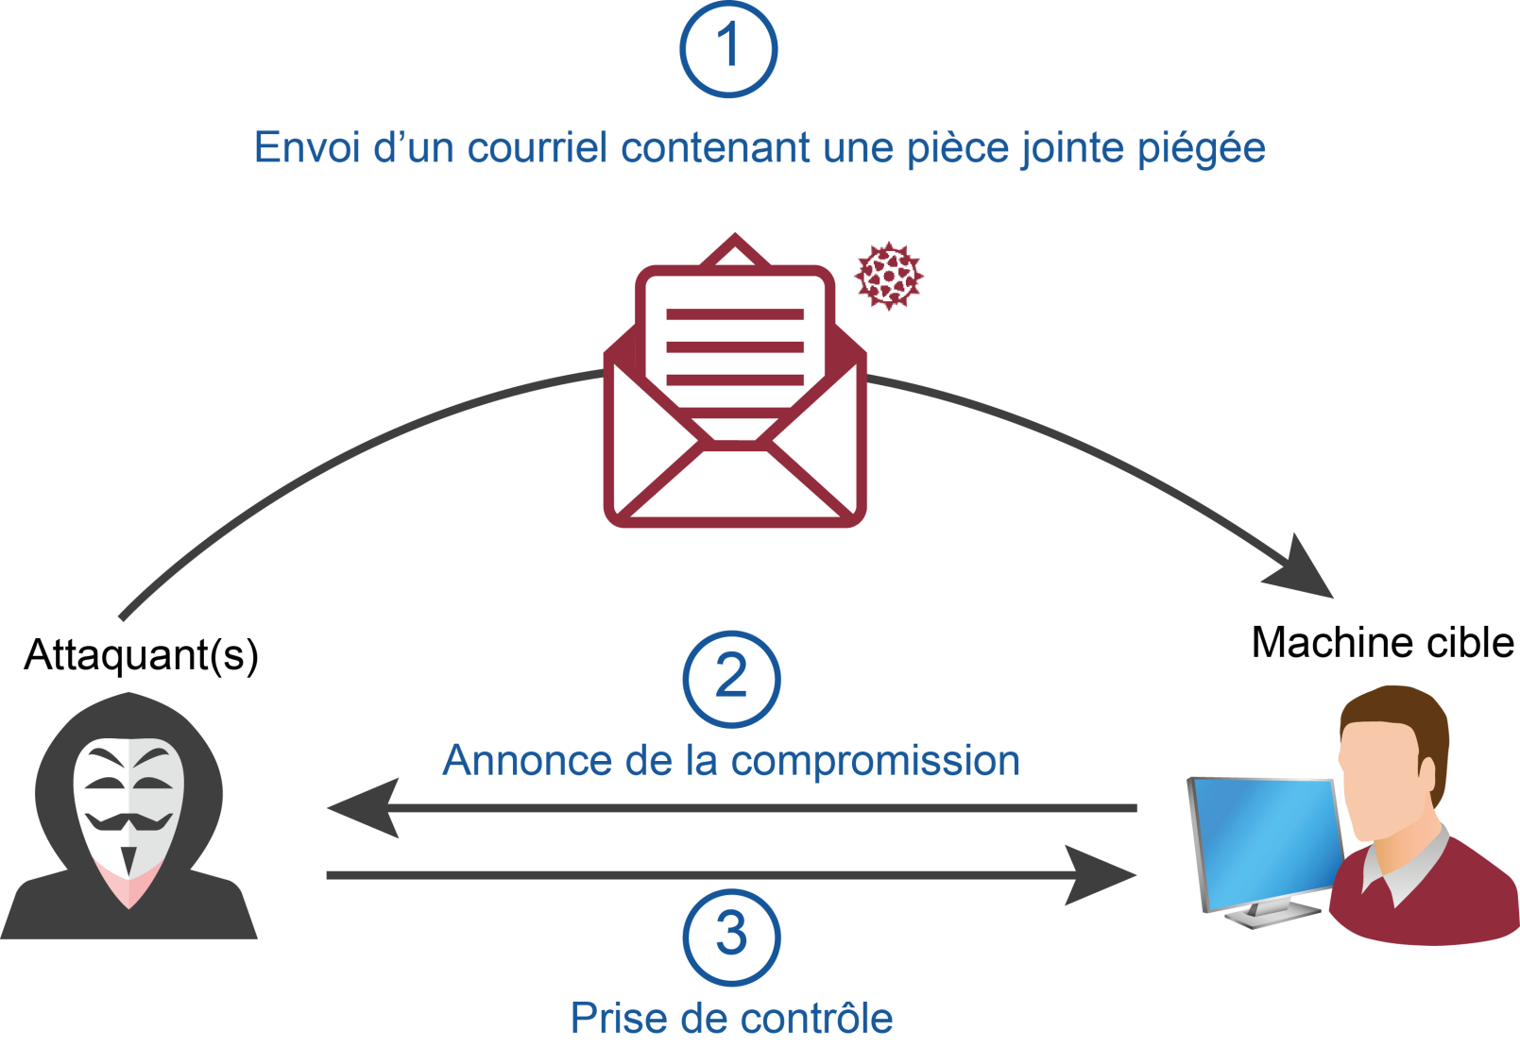
4. Panorama de quelques menaces
Déroulement d’une attaque avancée
Notes:
Déroulement d’une attaque avancée (APT – Advanced Persistant Threat) : Première étape : Phishing mais le phishing n’est qu’une étape. Ici il s’agit d’insister sur l’importance de la tête de pont dans une attaque avancée.
Chaque personne peut-être une « tête de pont », qui permettra, à un attaquant, d’accéder au réseau de l’entreprise. Ce réseau contient des documents confidentiels et peut contenir un
Fichier avec les mots de passe des utilisateurs.

Slide 14
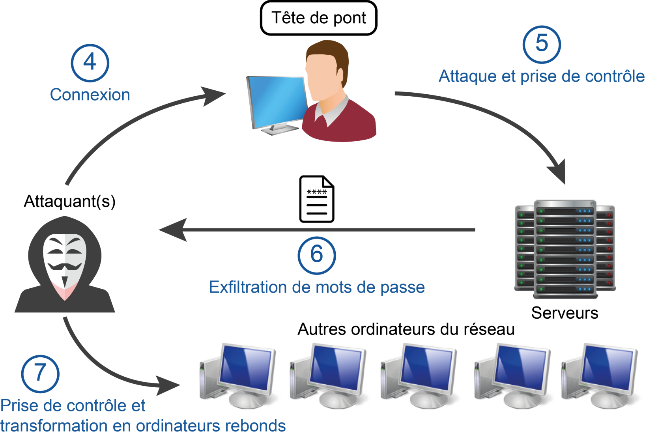
4. Panorama de quelques menaces
Déroulement d’une attaque avancée

Slide 15
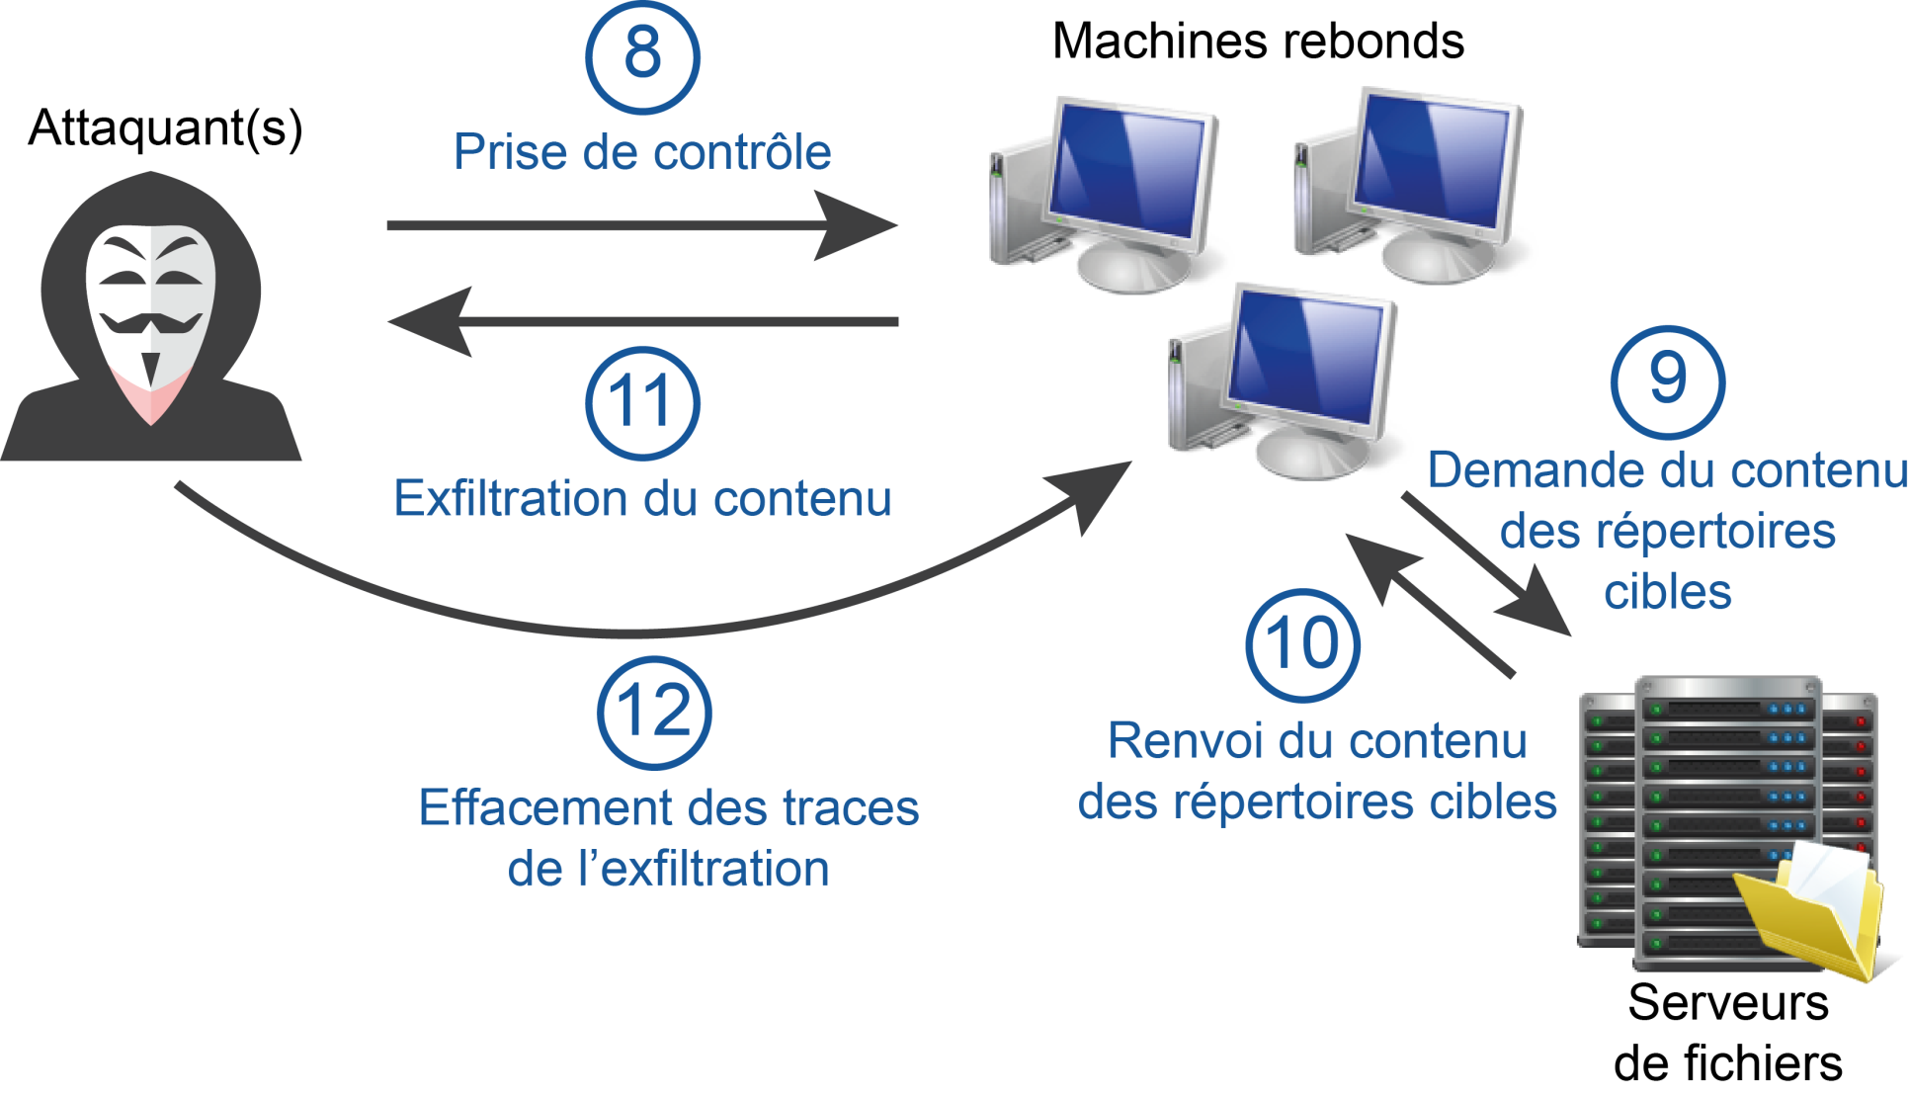
4. Panorama de quelques menaces
Déroulement d’une attaque avancée

Slide 16
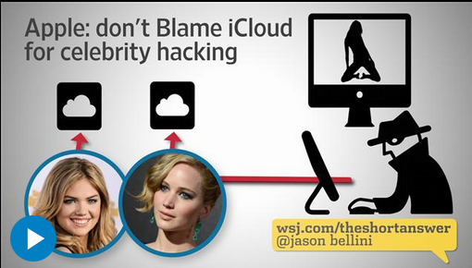
4. Panorama de quelques menaces
Déroulement d’une attaque avancée (Exemple)
Apple indique que :
  Ses services iCloud ou FindMyPhone n’ont pas été compromis
  les comptes iCloud des stars concernées ont été compromis par des attaques ciblées de :
    compte utilisateur
    mot de passe
    questions de sécurité
Le nombre de tentatives de mots de passe avant verrouillage du compte était trop élevé.
  permettant des attaques par « brute force »
Il semblerait que l’attaque soit de type « social engineering ».
  permettant de répondre aux questions de sécurité.
Des photos intimes d’acteurs, chanteurs, présentateurs célèbres stockées sur iCloud d’Apple ont été diffusées en ligne.
Les célébrités incluaient Jennifer Lawrence, Kate Upton, Rihanna, Kim Kadarshian, Selena Gomez entre autres.
http://www.wsj.com/articles/apple-celebrity-accounts-compromised-by-very-targeted-attack-1409683803

Slide 17

4. Panorama de quelques menaces
Violation d’accès non autorisé : mots de passe faibles
Des mots de passe simples ou faibles (notamment sans caractères spéciaux comme « ! » ou « _ » et des chiffres) permettent – entre autre – à des attaquants de mener les actions suivantes :
Utiliser des scripts automatiques pour tester un login avec tous les mots de passe couramment utilisés (issus d’un dictionnaire) ;
Utiliser des outils pour tenter de « casser » le mot de passe. Ces outils sont très efficaces dans le cadre de mots de passe simples, et sont beaucoup moins efficaces dans le cas de mots de passe longs et complexes.
Réflexion sur l’utilisation des mots de passe : les mots de passe constituent une faiblesse significative pour la cybersécurité. En effet, les êtres humains n’ont pas la capacité de mémoriser de nombreux mots de passe, complexes, différents pour chaque application, etc.
Pour cette raison, d’autres moyens d’authentification émergent, de façon à libérer les individus des problématiques des mots de passe. Quelques exemples : la biométrie, les tokens USB, les matrices papier, la vérification via un code SMS, les « one time password », etc.

Slide 18
4. Panorama de quelques menaces
Violation d’accès non autorisé : intrusion
Les intrusions informatiques constituent des « attaques ciblées » qui exploitent une ou des vulnérabilité(s) technique(s) pour dérober des informations confidentielles (ex. : mots de passe, carte bancaire…) ou prendre le contrôle des serveurs ou postes de travail
  Depuis le réseau Internet sur les ressources exposées : sites institutionnels, services de e-commerce, services d’accès distant, service de messagerie, etc.
  Depuis le réseau interne sur l’Active Directory ou les applications sensibles internes
Quelques chiffres issus de tests d’intrusion menés sur de nombreux Systèmes Informatiques :
80%
Des arnaques aux faux supports techniques aboutissent au paiement exigé
75%
Des personnes clic sur un lien malveillant dans un mail
50%
Des arnaques par SMS ou réseaux sociaux aboutissent
80%
De particuliers n’a pas installé d’antivirus et effectué les mises à jour requises
Sources : tests d’intrusion Orange Consulting 2012-2013

Slide 19





4. Panorama de quelques menaces
Virus informatique
Les virus informatiques constituent des « attaques massives » qui tendent…
  à devenir de plus en plus ciblés sur un secteur d’activité (télécommunication, banque, défense, énergie, etc.)
  à devenir de plus en plus sophistiqués et furtifs
Les principaux vecteurs d’infection…
Message avec pièce-jointe
Support amovible (clé USB…)
Site Web malveillant ou piratés
Partages réseaux ouverts, systèmes vulnérables…
… avec comme conséquences potentielles …
Installation d’un « cheval de Troie » pour accéder au poste de travail à distance
Récupération de données ciblées : cartes bancaires, identifiants/mots de passe…
Surveillance à distance des activités : capture des écrans, des échanges, du son ou de la vidéo !
Destruction des données des postes de travail
Chiffrement des données pour une demande de rançon
…
Quelques virus récents et médiatiques : Citadel, Flame, Stuxnet, Duqu, Conficker, Zeus, Shamoon (Aramco)…

Slide 20
5. Le droit et l’organisation de la cybersécurité en France
Le contexte juridique
Liberté d’expression
Protection du e-commerce
Quels domaines doivent être couverts ?
Propriété intellectuelle
Protection de la vie privée
Protection des entreprises
Cybercriminalité
… et bien d’autres…

Slide 21
5. Le droit et l’organisation de la cybersécurité en France
La lutte contre la cybercriminalité en France
Définition de la cybercriminalité :
Ensemble des actes contrevenants aux traités internationaux ou aux lois nationales utilisant les réseaux ou les systèmes d’information comme moyens de réalisation d’un délit ou d’un crime, ou les ayant pour cible.
Définition de l’investigation numérique (forensics) :
Ensemble des protocoles et de mesures permettant de rechercher des éléments techniques sur un conteneur de données numériques en vue de répondre à un objectif technique en respectant une procédure de préservation du conteneur.

Slide 22
5. Le droit et l’organisation de la cybersécurité en France
La lutte contre la cybercriminalité en France
La loi Godfrain du 5 janvier 1988 stipule que l'accès ou le maintien frauduleux dans tout ou partie d’un système de traitement automatisé de données – STAD (art. 323-1, al. 1 du CP), est puni de 2 ans d'emprisonnement et de 30.000 € d'amende au maximum.
  Élément matériel de l’infraction : la notion d’accès ou maintien
  La fraude ou l’élément moral : « être conscient d’être sans droit et en connaissance de cause »
      Jurisprudence sur la définition des STAD : Le réseau France Télécom, le réseau bancaire, un disque dur, une radio, un téléphone, un site internet…
      Tendance des tribunaux : une plus grande intransigeance à l’égard de certaines « victimes » d’accès frauduleux dont le système n’est pas protégé de manière appropriée

Slide 23

5. Le droit et l’organisation de la cybersécurité en France
e. Le rôle de la CNIL : La protection des données à caractère personnel
Loi n° 78-17 du 6 janvier 1978 relative à l'informatique, aux fichiers et aux libertés
Quel est le champ d’application de la loi ?
  Art. 2 « La présente loi s’applique aux traitements automatisés de données à caractère personnel, ainsi qu’aux traitements non automatisés de données à caractère personnel contenues ou appelées à figurer dans des fichiers, à l’exception des traitements mis en œuvre pour l’exercice d’activités exclusivement personnelles, lorsque leur responsable remplit les conditions prévues à l’article 5 (relevant du droit national). »
Qu’est qu’une donnée à caractère personnel ?
  « Constitue une donnée à caractère personnel toute information relative à une personne physique identifiée ou qui peut être identifiée, directement ou indirectement, par référence à un numéro d’identification ou à un ou plusieurs éléments qui lui sont propres. »
Notes:
Exemple : Une base de données de site Internet.

Slide 24
5. Le droit et l’organisation de la cybersécurité en France
Le rôle de la CNIL : La protection des données à caractère personnel
La loi protège les droits des personnes physiques identifiées ou identifiables par les données à caractère personnel
Un traitement de données à caractère personnel doit être « loyal et licite »
  Les données sont collectées pour des finalités déterminées explicites et légitimes
  de manière proportionnée (adéquates, pertinentes et non excessives)
  avec le consentement de la personne concernée (sauf exception)
  pendant une durée n’excédant pas celle nécessaire à la réalisation des finalités !
Les personnes physiques disposent de différents droits sur les données à caractère personnel qui font l’objet d’un traitement…
  Un droit d’information préalable au consentement
  Un droit d’accès aux données collectées
  Un droit de rectification
  Un droit d’opposition pour raison légitime

Slide 25
5. Le droit des et l’organisation de la cybersécurité en France
Le rôle de la CNIL : La protection des données à caractère personnel
Le responsable de traitement est la personne qui détermine les finalités et les moyens du traitement de données à caractère personnel
Obligations administratives auprès de la CNIL
  Le régime de la déclaration préalable (art. 22 à 24)
    Le traitement peut faire l’objet d’une dispense de déclaration
    Le traitement échappe à l’obligation de déclaration car le responsable du traitement a désigné un correspondant à la protection des données (CIL)
    Dans tous les autres cas, le traitement doit effectivement faire l’objet d’une déclaration préalable
  Le régime d’autorisation préalable (art. 25 à 27)
    Régime applicable pour les « traitements sensibles » (listés à l’art. 25)
    Examen de la demande par la CNIL sous deux mois (le silence vaut rejet).

Slide 26
5. Le droit et l’organisation de la cybersécurité en France
Le rôle de la CNIL : La protection des données à caractère personnel
Les différents risques et sanctions en cas de manquements aux différentes obligations
Des sanctions pénales (articles 226-16 et suivants du Code pénal) : Douze délits punis de 3 à 5 ans d’emprisonnement et jusqu’à 300.000 euros d’amende
  Concernant les obligations de sécurité « Le fait de procéder ou de faire procéder à un traitement de données à caractère personnel sans mettre en œuvre les mesures prescrites à l'article 34 de la loi n° 78-17 du 6 janvier 1978 précitée est puni de cinq ans d'emprisonnement et de 300 000 Euros d'amende » (art. 226-17)
Des sanctions civiles (articles 1382 et suivants du Code civil) : Dommages-intérêts en fonction du préjudice causé aux personnes concernées
Des sanctions administratives associées aux pouvoirs conférés à la CNIL
  Pouvoir d’injonction de cesser le traitement pour les fichiers soumis à déclaration ou de retrait de l’autorisation accordée
  Pouvoir de sanction pécuniaire
  Procédure d’urgence : pouvoir d’interruption de la mise en œuvre du traitement ou de verrouillage des données (3 mois)
  Mesures de publicité des avertissements et, en cas de mauvaise foi, pour les autres sanctions

Slide 27

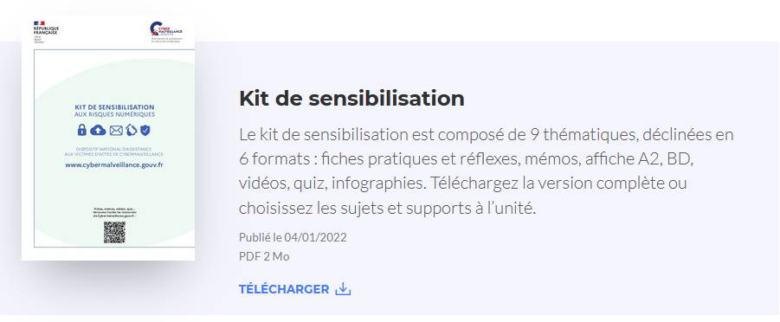
https://www.cybermalveillance.gouv.fr/tous-nos-contenus/kit-de-sensibilisation

Slide 28


Valérie LESOEUR vlesoeur@departement86.fr
MERCI DE VOTRE ATTENTION
Vanessa BRUNETEAU
vbruneteau@departement86.fr

